Slide 1
Lesson 3
網頁 & Dreamweaver
Horazon
互動媒體製作

Slide 2
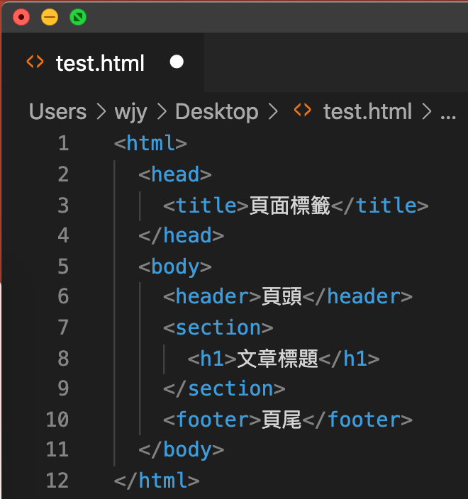
HTML
超文本標記語言 (HyperText Markup Language)
標記語言不是程式語言
建立網頁的標準標記語言
目前為HTML5
純文字檔案、副檔名為.html

Slide 3
CSS
階層式樣式表 (Cascading Style Sheets)
為了結構化文件(HTML)增加樣式 (色彩、自型)
不是程式語言
無法單獨使用
目前為CSS3

Slide 4
JavaScript
直譯式程式語言
主要用於網頁的前端設計
  瀏覽器事件作回應 (按鈕)
  讀寫HTML元素
  在前端做邏輯判斷 (ex.驗證身分證長度格式)
目前也在其他範圍使用
  AJAX 技術 (JQuery)
  後端：Node.js

Slide 5
Dreamweaver
原先(1997)由Macromedia開發，而後(2005)由Adobe收購。
網頁製作工具 (IDE Integrated Development Enivroment)
製作網頁 (所見即所得)
可編輯HTML、CSS
亦支援多種語法的顯示
安裝

